Slide 1
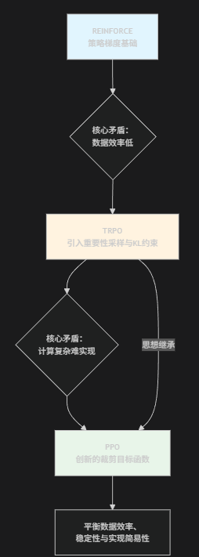
1 ppo算法的诞生背景
https://chat.deepseek.com/a/chat/s/1dd0249b-40c8-41a6-bdb4-ae12d744079e

Slide 2
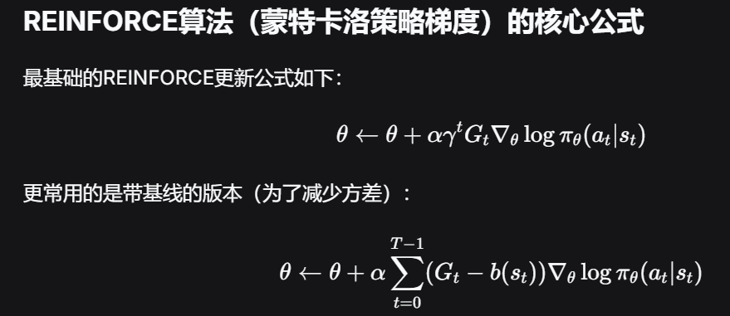
1.1 ppo算法的诞生背景：REINFORCE算法（蒙特卡洛策略梯度）
REINFORCE：PPO的“祖父”——基础但低效
关系：PPO是策略梯度家族的一员，REINFORCE是这个家族最经典的算法，定义了“通过调整动作概率来最大化回报”的核心思想。
PPO继承了它什么？ PPO继承了 ∇θ log π(a|s) * A 这个最根本的优化逻辑。这是所有策略梯度算法的“心脏”。
PPO要解决它的什么问题？ REINFORCE是完全的在线学习：用当前策略采样一批数据，更新一次，然后这批数据就被丢弃。因为更新后策略变了，旧数据不再适用。这就像每吃一口饭就重新种一次庄稼，数据利用效率极低，训练非常慢。

Slide 3
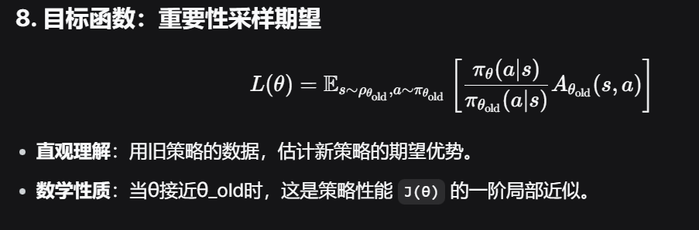
1.2 ppo算法的诞生背景：TRPO(信任域策略优化)
2. TRPO：PPO的“父亲”——强大但笨重
关系：TRPO是PPO的直接前身，它提出了PPO所要解决的核心问题，并给出了第一个解决方案。
PPO继承了它什么？ PPO完整继承了TRPO的两个核心洞见：
它从TRPO那里拿来了：“用旧数据更新”和“限制更新幅度”这两个核心需求。

Slide 4
1.3 ppo算法的诞生背景：ppo
在继承REINFORCE的简单思想和TRPO的稳定性目标之间，找到一个计算高效、实现简单的“甜蜜点”。
它从REINFORCE那里拿来了：策略梯度的基本形式。
它从TRPO那里拿来了：“用旧数据更新”和“限制更新幅度”这两个核心需求。
它自己的革命性创新是：用一个简单的裁剪操作和一个最小化目标函数，近似地实现了TRPO的信任域约束。
简单比喻：
REINFORCE：学做菜。做一道，尝一口，不好就重做。(低效)
TRPO：学做菜。做一道，反复品尝分析，并用一套复杂的营养学公式精确计算下一道菜的改动，确保健康。(高效但繁琐)
PPO：学做菜。做一道，反复品尝分析。下一道菜的改动遵循一个简单规则：“盐和调料的变化不能超过上一道的20%”。这个规则简单、好实现，并且在实践中效果和复杂公式一样好，甚至更稳定。(高效且简单)

Slide 5
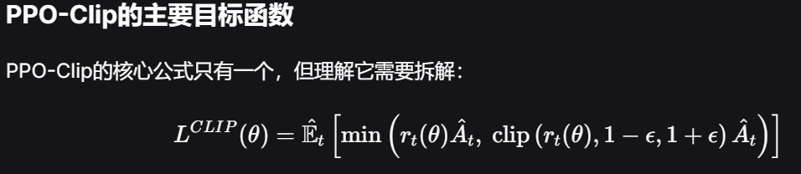
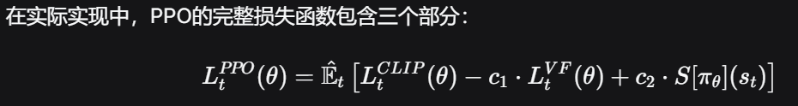
2 ppo算法
PPO有两个主要版本，我们重点解析PPO-Clip（裁剪法），这是最流行的版本。
您应该这样理解它的每一个部分：
r_t(θ) * A_t：这是来自REINFORCE（通过重要性采样）的性能提升动力——“我想变得更好”。
clip(...) 和 min(...)：这是PPO自己的发明，旨在优雅地满足从TRPO那里继承来的“信任域”要求——“但我不能步子迈太大，得稳一点”。
超参数 ϵ：就是这个“信任域”的宽松、简单的边界，替代了TRPO复杂的KL约束。
LtVF​(θ)-价值函数损失
含义：价值网络（Critic）的损失函数。
S[πθ](st)-策略的熵
含义：策略在状态s_t下的熵，衡量策略的随机性。

Slide 6
4+2理解法
四个模型：
策略模型：待优化的模型，参与参数更新。
奖励模型：计算当前动作的即时奖励，不参与参数更新。
价值模型：计算当前动作和状态的期望回报，可由奖励模型或策略模型初始化而来，参与参数更新。
参考模型：由策略模型进行初始化，不参与参数更新，用于限制策略模型在优化时不偏离原始模型太远。
两个损失：
策略损失：用于优化策略模型。
价值损失：用于优化价值模型。

Slide 7

几种概念
策略：
在RLHF中，策略即我们要优化的大模型，从策略进行采样的过程即大模型生成句子的过程。
奖励：
单步奖励：根据当前状态、动作和下一状态由奖励模型得到的即时奖励，评估单次动作的好坏。
累计奖励：一条完整轨迹的单步奖励累计之和。
折扣奖励：平衡即时奖励和长期奖励之间的关系，使得智能体在决策时不仅要考虑当前的奖励，还要考虑未来的潜在奖励。
轨迹：
轨迹由一系列的动作、状态组成，代表一次完整的采样，即大模型生成一条完整的句子。
念“tao”，第一声

Slide 8
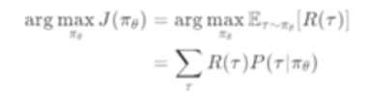


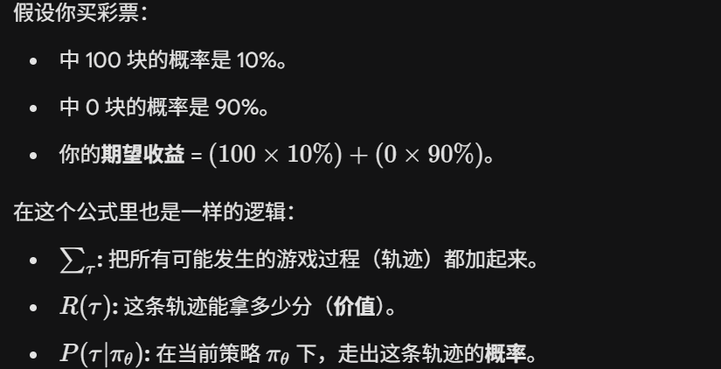

基于策略的强化学习的优化目标
Q：右半第一行转化为第二行时，arg max去哪了？我的理解是有arg max时，这个总值代表的是最优策略参数的值，参数值怎么能等于“平均分”呢？
A：这确实是数学公式书写中常见的一种**“简写”或“省略”**，如果严格按照数学逻辑去扣，你是完全正确的：这确实写得不严谨。
？
这部分的含义是： 请告诉我，神经网络的参数 到底要调成什么样子，才能让总分J达到最大。
这部分的含义是： 我们要优化的目标，就是让“所有可能玩出来的游戏轨迹的平均回报”最大化。
（省略了arg max）把“期望”展开成“求和。
这其实就是期望（平均值）的数学定义。
这部分的含义是：所谓的“平均分最高”，在数学上等同于：（这条路的分数 *走这条路的概率） 的总和。
结论：
如果我们想提高总分，唯一的办法就是调整参数 $\theta$，提高那些高分轨迹（$R(\tau)$ 大）出现的概率（$P(\tau|\pi_\theta)$），同时降低那些低分轨迹出现的概率。
这就是 PPO 以及所有策略梯度算法的核心逻辑起点。

Slide 9
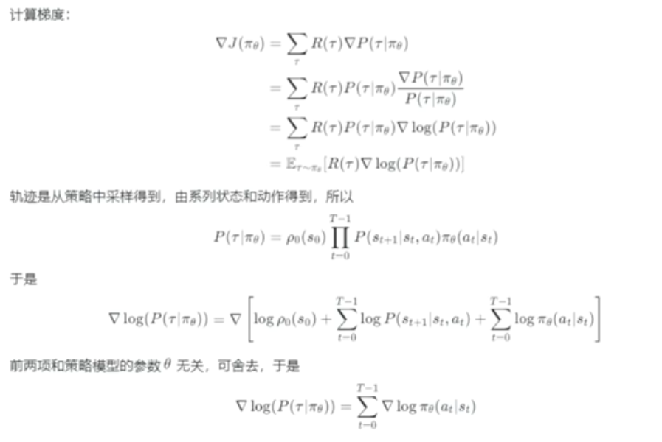
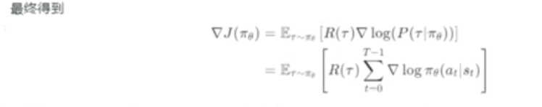
基于策略的强化学习的优化目标：计算梯度
因为公式变回了 ∑ P X (...) 的形式，我们可以把它写回期望 E。意义： 这意味着我们不需要算出所有轨迹的积分，只需要玩游戏采样，算出这批样本的平均值，就能代表整个梯度。
log(a*b)=loga + logb，所以连乘符号加log会变累加符号。
因为是对参数Θ求导，所以前两项值为零，舍去。
结论：
如果我们想提高总分，唯一的办法就是调整参数 $\theta$，提高那些高分轨迹（$R(\tau)$ 大）出现的概率（$P(\tau|\pi_\theta)$），同时降低那些低分轨迹出现的概率。
这就是 PPO 以及所有策略梯度算法的核心逻辑起点。

Slide 10
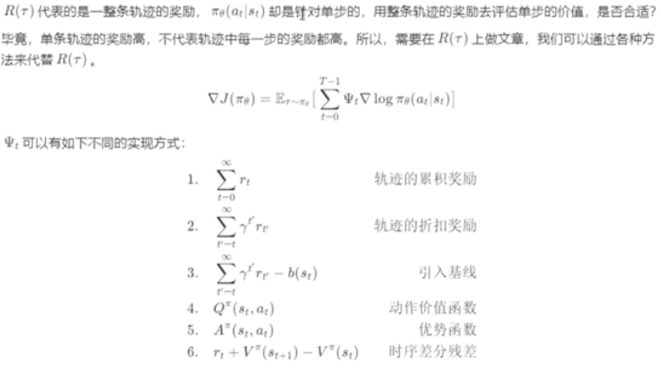
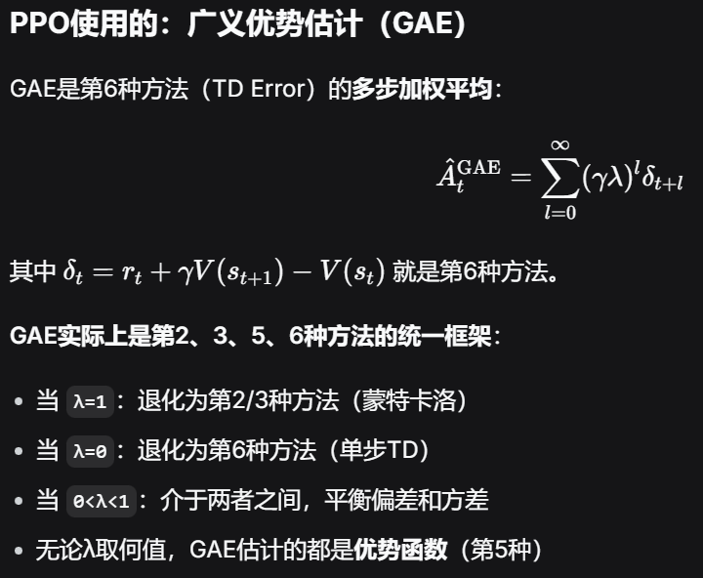

基于策略的强化学习的优化目标：GAE
Q：为什么可以“替代”而不影响结果？
A：因为这些替代形式都保持了策略梯度的期望不变，或者说是对 R(τ) 的无偏估计。
ψ（大写 Ψ，小写 ψ）在英文中，通常读作 /saɪ/（类似于“sigh”的发音）。
这段策略梯度推导中，ψ_t是一个"占位符符号"，代表用于评估单步动作质量的任意函数。
δ（delta)，简称TD Error（Temporal Difference Error），时序差分误差，是强化学习中一类核心的学习方法。
Temporal（时间/时序）：表示考虑时间序列上的连续状态变化
Difference（差分）：表示通过比较不同时间点的估计值差异来进行学习
γ（gamma）为时间折扣：未来的奖励不如现在的值钱。
λ（lambda）为估计折扣：控制偏差-方差权衡。例子：要不要相信远期的信息？
rt：在时刻 t 获得的即时奖励
V(st)：表示“在当前状态下的长期期望价值”，给定状态St时视作一个常数。

Slide 11
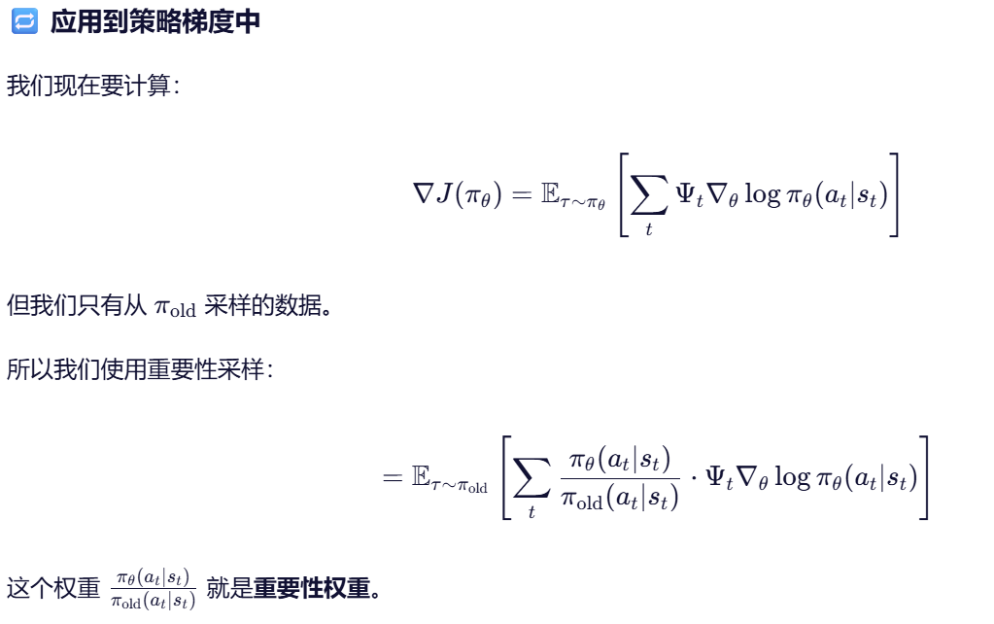

策略损失：重要性采样
✅ PPO 的训练方式是“多次迭代”：先用旧策略收集数据，再用这些数据更新新策略。
如果每次更新都必须重新采样新数据，那效率会很低！
假设我们有一个旧策略πold​，它已经采集了一堆数据（状态 st​、动作 at​），但我们现在想优化新策略πθ​。但我们不能直接用旧数据计算 E _{τ∼πθ}，因为分布不一样。
✅ 解决方案：引入 重要性采样（Importance Sampling）
💡 核心思想：
如果我们有从分布 p 采样的数据，但想估计在分布 q 下的期望，可以用“权重”来校正。
这样就可以，
可以复用旧数据：不需要每次都重新采样；
降低训练成本：一次采样可以用于多个策略更新；
实现 off-policy 学习：虽然 PPO 是 on-policy 算法，但它允许“近似 off-policy”行为。
这就是重要性采样公式

Slide 12
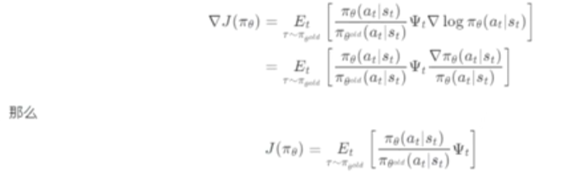
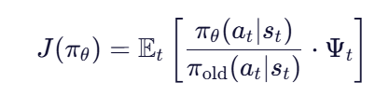
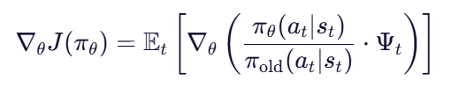
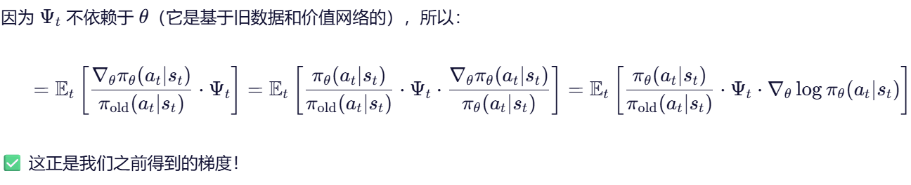
策略损失：从梯度反推出目标函数
Q：为什么上面还在计算梯度，下面就能得出目标函数？
A：梯度只是优化“方向”，不是“目标”；为了用优化算法高效训练，我们需要一个 可微的目标函数，然后通过梯度上升来最大化它。所以，我们并不是直接优化梯度，而是构造一个与梯度一致的目标函数，再对它做优化。
假设我们定义，
期望符号 Et 的关键作用：
Et表示对所有时间步 t 取期望（平均）。
实际实现中，这是对一个batch中所有样本的所有时间步的平均。
每个时间步独立贡献到总损失，但优化是针对整个策略网络。
现在我们对它求导：

Slide 13

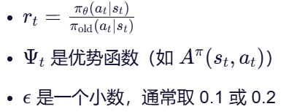
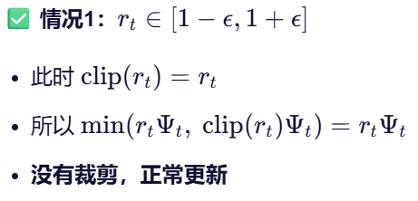
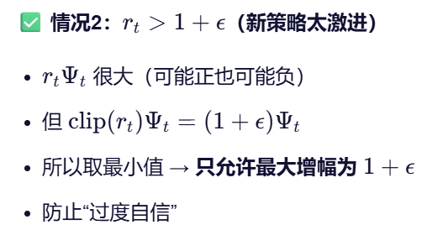
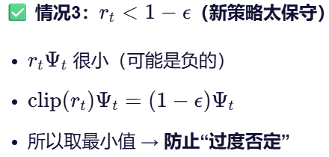
策略损失：1. clip操作
注意：重要性采样带来的问题
虽然我们可以复用数据，但要注意：
权重可能很大或很小；
如果新策略和旧策略差异太大，权重不稳定 → 方差大 → 训练崩溃；
所以 PPO 引入了 clip 操作，限制权重变化范围（比如只允许变化 ±15%）。
PPO 的核心思想是：不要让策略更新太快！限制每次更新的幅度，避免剧烈变化。
这就是 clip 操作 的由来。
注意不要跟前面的即时奖励符号rt混淆。
优势函数值可正可负
得到目标函数：
rt​=1 | 新旧策略完全一致
rt​>1 | 新策略更倾向于这个动作
rt​<1 | 新策略更不倾向于这个动作

Slide 14
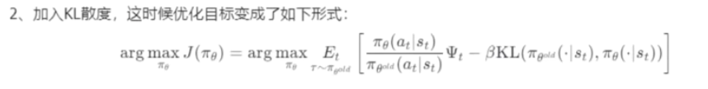
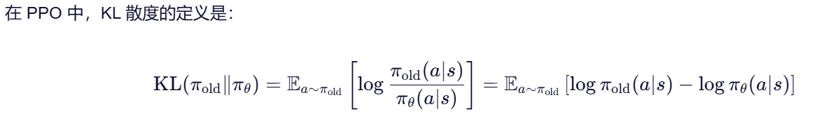
策略损失：2. KL散度
KL惩罚和奖励裁剪不是对立的方法，而是互补的技术，解决不同的问题：
KL惩罚 (通过 kl_divergence_estimate)
目的：防止策略过度偏离参考策略（原始预训练模型）
奖励裁剪 (通过 clip_reward_value)
目的：稳定训练过程，防止极端奖励值导致训练不稳定
这类似于教育孩子：
KL惩罚如同"保持基本道德和知识"
奖励裁剪如同"对行为的适度反馈，不过分赞扬或批评"
两者共同作用培养出既有原则又能适应环境的人

Slide 15
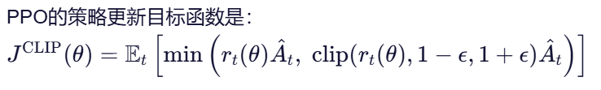

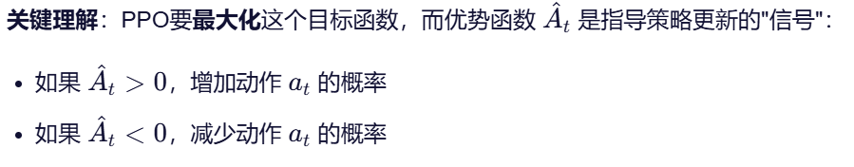
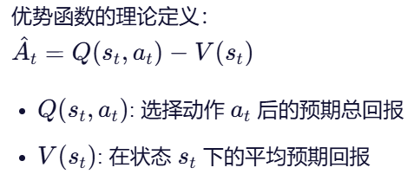
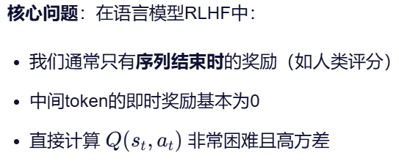
为什么需要优势函数？为什么使用GAE计算？
回到我们最初的目标。PPO算法要解决的根本问题很简单：如何更新策略，使智能体获得更高的累积奖励？
（深度学习框架（如PyTorch）默认最小化损失函数，而非最大化目标。因此
它的作用是指导神经网络参数 θ 的更新方向，使得策略能更好地获得奖励。
这个目标函数的值是一个期望值，表示在当前策略下，每一步动作对总体性能的“贡献”。
所以，目标函数的值越高，说明当前策略越有可能产生更优的动作序列，即策略越好。
所以要使用GAE计算出优势函数。

Slide 16
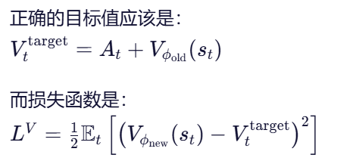
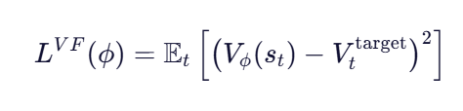
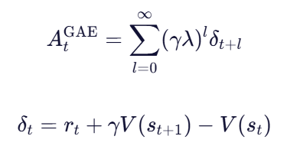

价值损失：Critic计算 V^{π}(s)
在 PPO 的 Actor-Critic 架构中：
Actor（策略网络）：决定"做什么动作"
Critic（价值网络）：评估"当前状态有多好"
价值损失的作用是：训练 Critic 网络准确预测状态价值 Vπ(s)，从而为 Actor 提供高质量的优势函数 Aπ (s,a)。
PPO 中最常用的价值损失是 均方误差（MSE）：
也即对真实回报Rt的无偏估计，由公式Rt = At + V(st)得来。
注意这里不要混淆两个V(st)！！一个新一个旧。
计算V_{t}^{target}，ppo的标配方法也是GAE：
其中，
Critic模型是教练，对Actor的操作预估分叫做values，每轮末需要参与调整、训练预估打分网络；
reward是评委打分，是标准，针对完整轨迹的奖励总分。

Slide 17
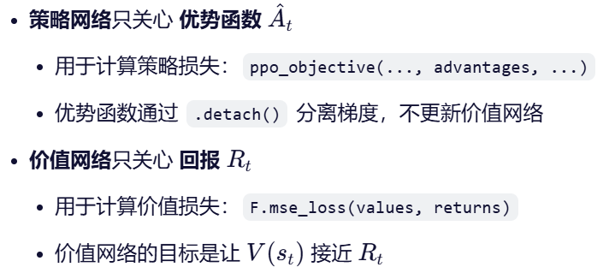
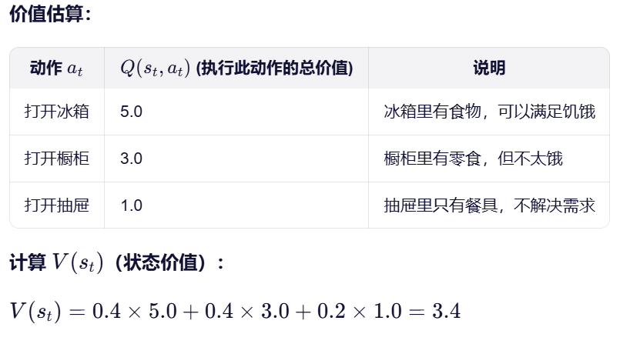
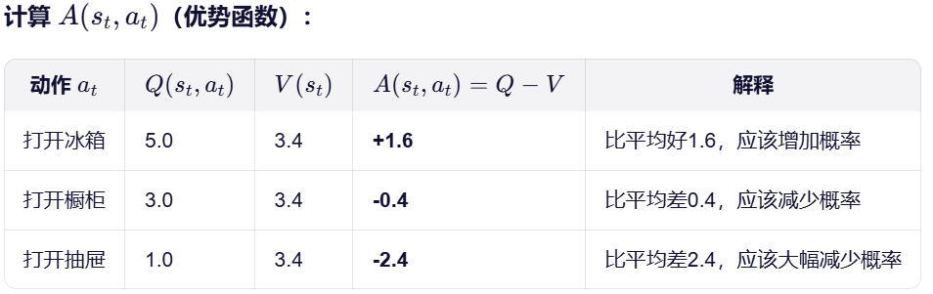
计算回报
为什么要计算回报？
为什么代码中关于回报的计算是：returns = advantages + values？
理论基础：
在强化学习中，两个关键关系：
优势函数定义：At = Qt − Vt
回报与价值关系：Rt = Qt = At + Vt
因此：Rt = At + V(st)
函数定义：
Vt(状态价值函数)含义：在状态 st下，遵循当前策略 π 时，预期获得的累积折扣奖励。
Qt(状态-动作价值函数)含义：在状态 st下，先执行动作 at，然后遵循策略 π，预期获得的累积折扣奖励。
At(优势函数)含义：在状态 st下，执行动作 at相对于"平均水平"的额外价值。

